Slide 1
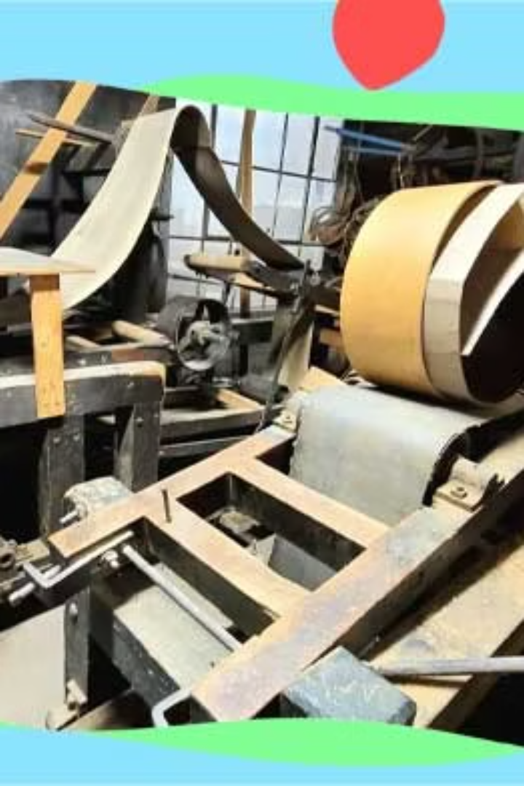

Tài liệu an toàn lao động sản xuất trống
Khám phá tài liệu an toàn lao động chuyên sâu cho ngành sản xuất trống. Hướng dẫn chi tiết các biện pháp bảo đảm an toàn, phòng tránh rủi ro và bảo vệ sức khỏe cho người lao động, giúp nâng cao hiệu quả làm việc và giảm thiểu tai nạn.
Bản quyền thuộc An Toàn Nam Việt

Slide 2

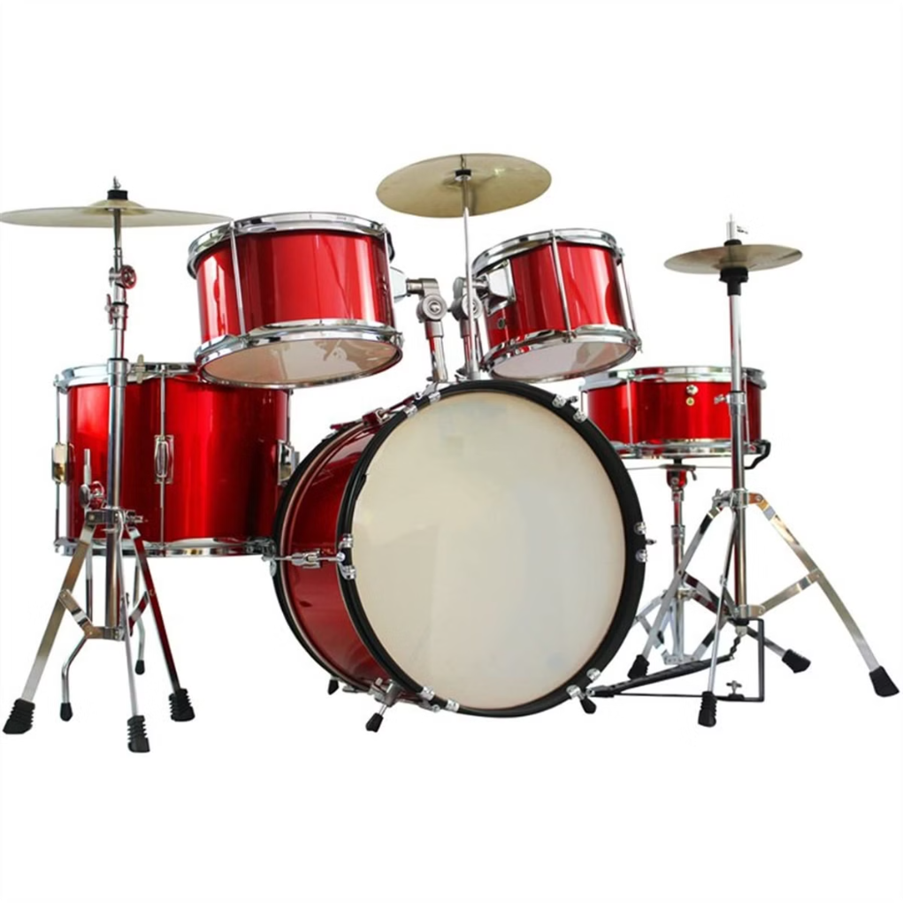
PHẦN I: THỰC TRẠNG CÔNG TÁC AN TOÀN ĐỐI VỚI NGÀNH SẢN XUẤT TRỐNG
1
Tình hình chung
Bộ Lao động - Thương binh và Xã hội thông báo đến các ngành, các địa phương tình hình tai nạn lao động 6 tháng đầu năm 2024 và một số giải pháp chủ yếu nhằm chủ động ngăn ngừa sự cố và tai nạn lao động 6 tháng cuối năm 2024.
2
Tai nạn lao động
Theo báo cáo của 61/63 tỉnh, thành phố trực thuộc trung ương, 6 tháng đầu năm 2024 trên toàn quốc đã xảy ra 3.201 vụ tai nạn lao động (TNLĐ) làm 3.065 người bị nạn.
3
Tình hình TNLĐ
Tình hình TNLĐ 6 tháng đầu năm 2024 trong khu vực có quan hệ lao động và khu vực người lao động làm việc không theo hợp đồng lao động giảm so với 6 tháng đầu năm 2023 cả về số người chết và số vụ TNLĐ chết người.

Slide 3

II. Một số vụ tai nạn lao động trong nhà máy sản xuất trống
Tai nạn do thiết bị
Ngộ độc hóa chất
Tai nạn do va chạm và rơi vỡ
Nhiều vụ tai nạn xảy ra khi máy móc không được bảo trì đúng cách hoặc khi người lao động không sử dụng thiết bị bảo hộ. Ví dụ, sự cố với máy ép hoặc máy cắt có thể gây ra chấn thương nghiêm trọng.
Sử dụng các hóa chất trong quá trình sản xuất trống có thể dẫn đến ngộ độc nếu không tuân thủ các biện pháp an toàn. Những hóa chất này có thể gây kích ứng da, hô hấp hoặc thậm chí ngộ độc nếu không được xử lý đúng cách.
Trong quá trình di chuyển và lắp ráp các linh kiện trống, việc không chú ý có thể dẫn đến tai nạn do va chạm với các vật nặng hoặc rơi vỡ. Điều này có thể gây ra chấn thương từ nhẹ đến nghiêm trọng.

Slide 4

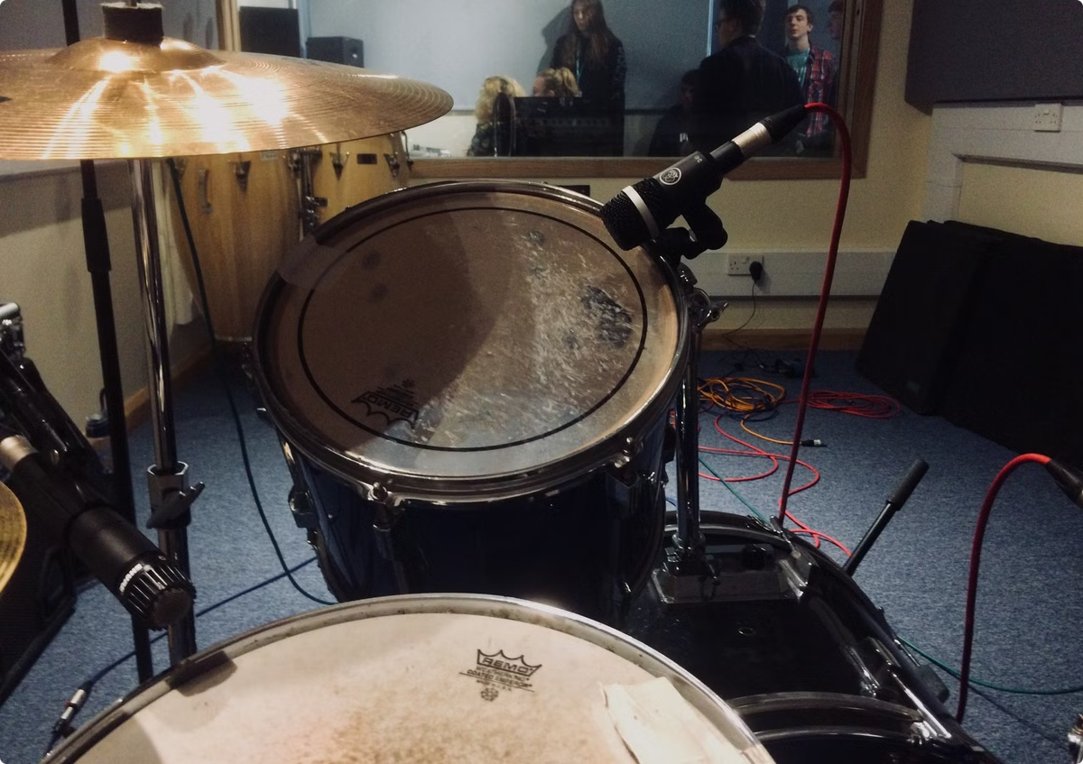
PHẦN II: AN TOÀN, VỆ SINH LAO ĐỘNG KHI LÀM VIỆC TRONG NHÀ MÁY SẢN XUẤT TRỐNG
1
Gia Công và Cắt Nguyên Liệu
Trong giai đoạn gia công và cắt, nguyên liệu được xử lý một cách chính xác và tỉ mỉ để đảm bảo mọi bộ phận của trống được tạo ra theo đúng yêu cầu thiết kế.
2
Hàn và Lắp Ráp
Trong giai đoạn hàn và lắp ráp, các phần của trống được kết nối với nhau để tạo thành một cấu trúc hoàn chỉnh.
3
Xử Lý Bề Mặt
Xử lý bề mặt trống là một bước quan trọng nhằm bảo vệ sản phẩm khỏi gỉ sét, ăn mòn và cải thiện tính thẩm mỹ.
4
Lắp Các Bộ Phận Bổ Sung
Lắp các bộ phận bổ sung là giai đoạn quan trọng trong quy trình sản xuất trống, nơi các chi tiết nhỏ nhưng thiết yếu được lắp đặt để hoàn thiện sản phẩm.

Slide 5

I. An toàn vệ sinh lao động đối với nhân viên Gia Công và Cắt Nguyên Liệu
Đặc điểm công việc
Các dạng tai nạn
Trong giai đoạn gia công và cắt, nguyên liệu được xử lý một cách chính xác và tỉ mỉ để đảm bảo mọi bộ phận của trống được tạo ra theo đúng yêu cầu thiết kế.
Quá trình gia công và cắt đúng kích thước trong sản xuất trống có thể tiềm ẩn nhiều nguy cơ tai nạn lao động nếu không được thực hiện đúng quy trình an toàn.
Nguyên nhân gây ra tai nạn
Biện pháp phòng tránh
Tai nạn lao động trong quá trình gia công và cắt đúng kích thước thường xuất phát từ nhiều nguyên nhân khác nhau.
Để phòng tránh tai nạn lao động trong quá trình gia công và cắt đúng kích thước, việc thực hiện các biện pháp an toàn là rất quan trọng.

Slide 6
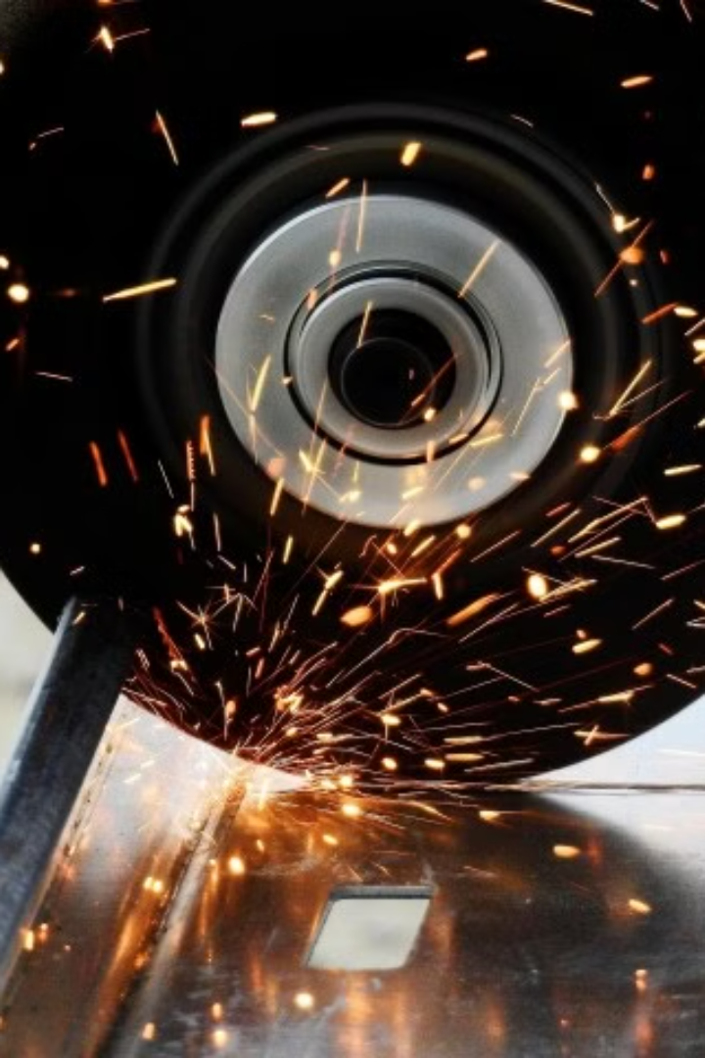




II. An toàn vệ sinh lao động đối với nhân viên Hàn và Lắp Ráp
Đặc điểm công việc
Trong giai đoạn hàn và lắp ráp, các phần của trống được kết nối với nhau để tạo thành một cấu trúc hoàn chỉnh.
Các dạng tai nạn
Trong quá trình hàn và lắp ráp các phần của trống, nhiều loại tai nạn lao động có thể xảy ra nếu không tuân thủ các biện pháp an toàn.
Nguyên nhân gây ra tai nạn
Tai nạn lao động trong quá trình hàn và lắp ráp trống thường phát sinh từ một số nguyên nhân chính.
Biện pháp phòng tránh
Để phòng tránh tai nạn lao động trong quá trình hàn và lắp ráp, việc thực hiện các biện pháp an toàn là vô cùng quan trọng.

Slide 7
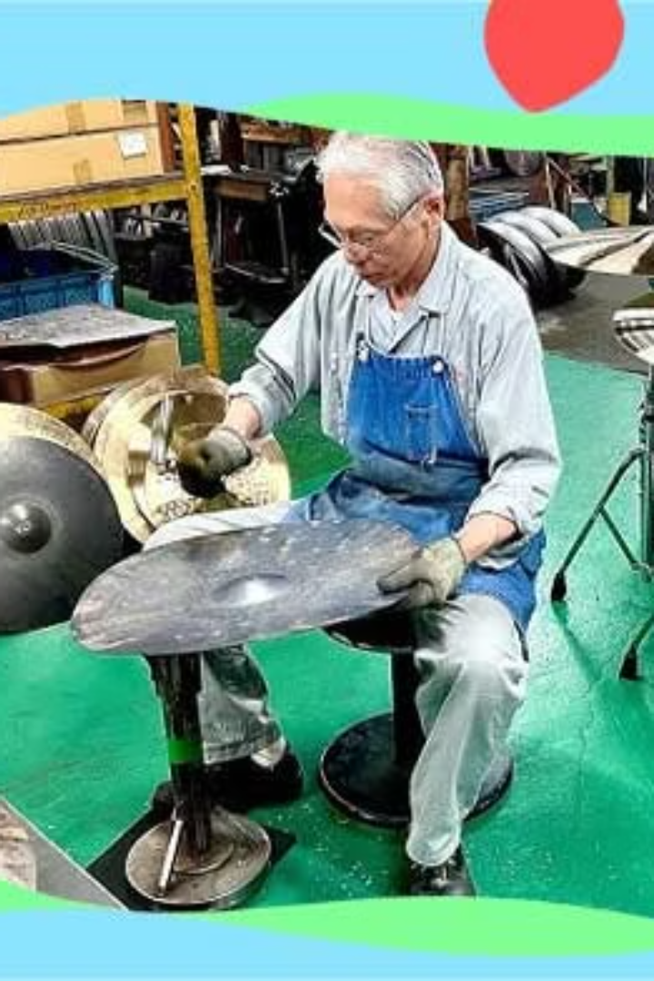
III. An toàn vệ sinh lao động đối với nhân viên Xử Lý Bề Mặt
Đặc điểm công việc
Các dạng tai nạn
Nguyên nhân gây ra tai nạn
Biện pháp phòng tránh
Xử lý bề mặt trống là một bước quan trọng nhằm bảo vệ sản phẩm khỏi gỉ sét, ăn mòn và cải thiện tính thẩm mỹ.
Trong quá trình xử lý bề mặt trống, các tai nạn lao động có thể phát sinh từ nhiều nguyên nhân khác nhau, gây ra nguy cơ đáng kể cho công nhân.
Nguyên nhân gây ra tai nạn lao động trong quá trình xử lý bề mặt trống thường bắt nguồn từ nhiều yếu tố khác nhau liên quan đến kỹ thuật và môi trường làm việc.
Để phòng tránh tai nạn lao động khi xử lý bề mặt trống, việc thực hiện các biện pháp an toàn là cực kỳ quan trọng.

Slide 8
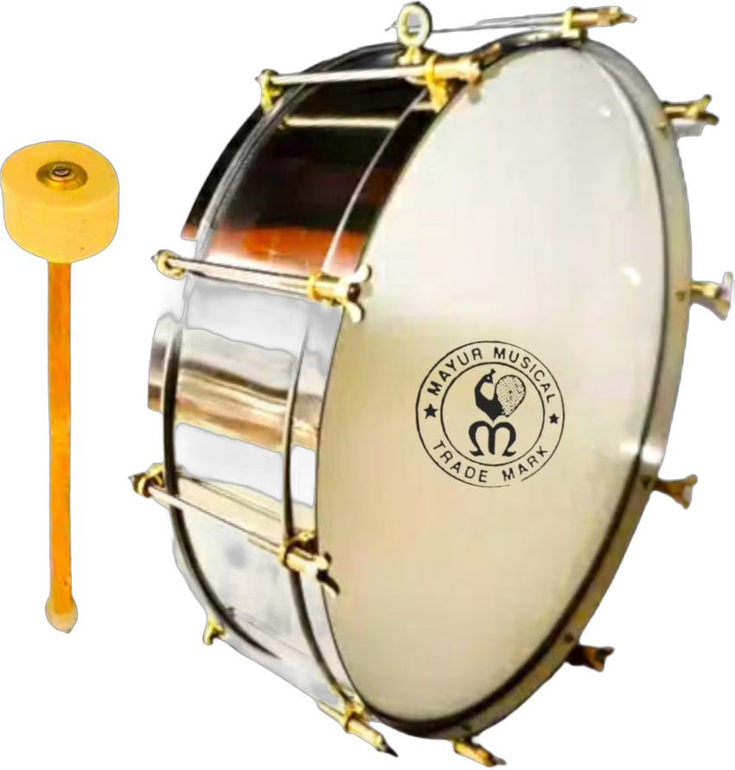




IV. An toàn vệ sinh lao động đối với nhân viên Lắp Các Bộ Phận Bổ Sung
Đặc điểm công việc
Lắp các bộ phận bổ sung là giai đoạn quan trọng trong quy trình sản xuất trống, nơi các chi tiết nhỏ nhưng thiết yếu được lắp đặt để hoàn thiện sản phẩm.
Các dạng tai nạn
Trong quá trình lắp các bộ phận bổ sung như tay cầm, khóa và vòng đệm, có thể xảy ra nhiều dạng tai nạn lao động khác nhau.
Nguyên nhân gây ra tai nạn
Tai nạn lao động trong quá trình lắp các bộ phận bổ sung như tay cầm, khóa, và vòng đệm thường xuất phát từ một số nguyên nhân chính.
Biện pháp phòng tránh
Để phòng tránh tai nạn lao động trong quá trình lắp các bộ phận bổ sung như tay cầm, khóa và vòng đệm, các biện pháp phòng ngừa cần được thực hiện nghiêm ngặt.

Slide 9

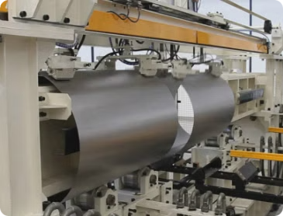
Tham khảo thêm
1
Bài kiểm tra an toàn lao động nhóm 3
Trắc nghiệm an toàn lao động nhóm 3
2
Bảng báo giá dịch vụ huấn luyện an toàn lao động
Xem chi tiết
3
Tải về tài liệu (download)
Download tài liệu huấn luyện an toàn lao động sản xuất Trống

Slide 10

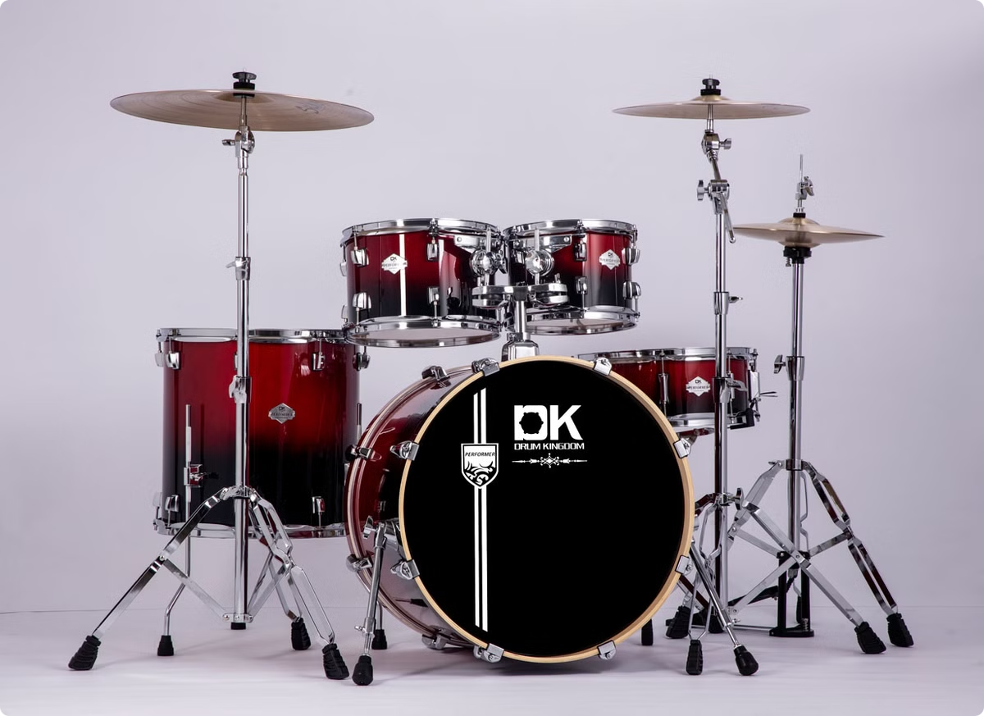
Đăng ký dịch vụ huấn luyện an toàn lao động
Hoàn thành khóa đào tạo an toàn lao động để được trung tâm huấn luyện an toàn lao động cấp thẻ an toàn lao động để củng cố hồ sơ đúng quy định khi làm việc.

